Slide 1
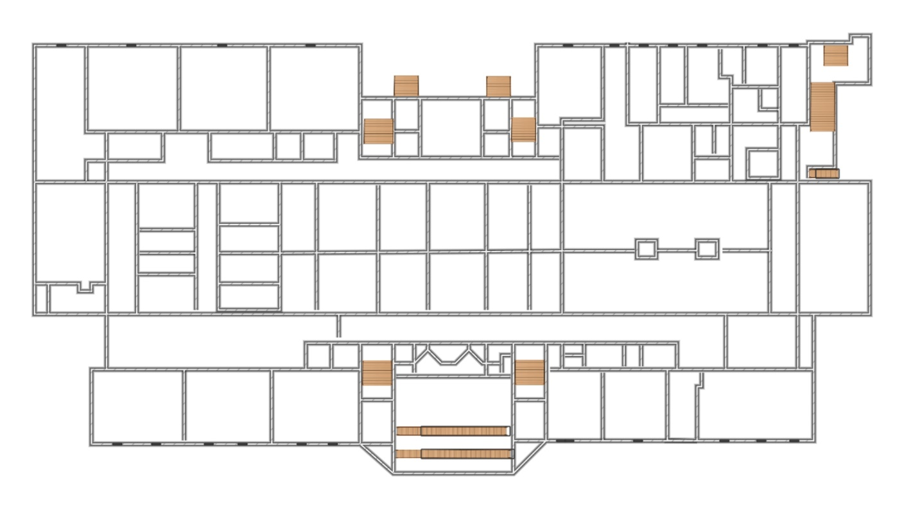
ДИЗАЙН-ПРОЕКТ МУНИЦИПАЛЬНОГО ОБЩЕОБРАЗОВАТЕЛЬНОГО
УЧРЕЖДЕНИЯ «МЕЛЕХОВСКАЯ СРЕДНЯЯ ОБЩЕОБРАЗОВАТЕЛЬНАЯ ШКОЛА №1 ИМЕНИ И.П. МОНАХОВА» КОВРОВСКОГО РАЙОНА
1 ЭТАЖ
ЦЕНТР «ТОЧКА РОСТА»
МАСТЕРСКАЯ
КЛАСС
ПИЩЕБЛОК
ТУАЛЕТ
РЕКРЕАЦИЯ ЦЕНТРА «ТОЧКА РОСТА»
КОРИДОР
СКЛАД
СКЛАД
ГАРДЕРОБ
ОСНОВНАЯ ПОЛЕТНАЯ ЗОНА
СТОЛОВАЯ
СКЛАД
СКЛАД
ГАРДЕРОБ
ГАРДЕРОБ
СКЛАД
КОРИДОР
КОРИДОР
СКЛАД
ПОСТ
ОХРАНЫ
СКЛАД
СКЛАД
СТОЛОВАЯ
КОРИДОР
ЗИМНИЙ
САД
РЕКРЕАЦИЯ
ТУАЛЕТ
ТУАЛЕТ
ТУАЛЕТ
ТУАЛЕТ
СПЕЦИАЛИЗИРОВАННЫЙ КЛАСС (КРУЖОК)
СПЕЦИАЛИЗИРОВАННЫЙ КЛАСС (КРУЖОК)
ЛАБОРАНТСКАЯ
КЛАСС
ВХОД
КЛАСС
КЛАСС
КЛАСС

Slide 2
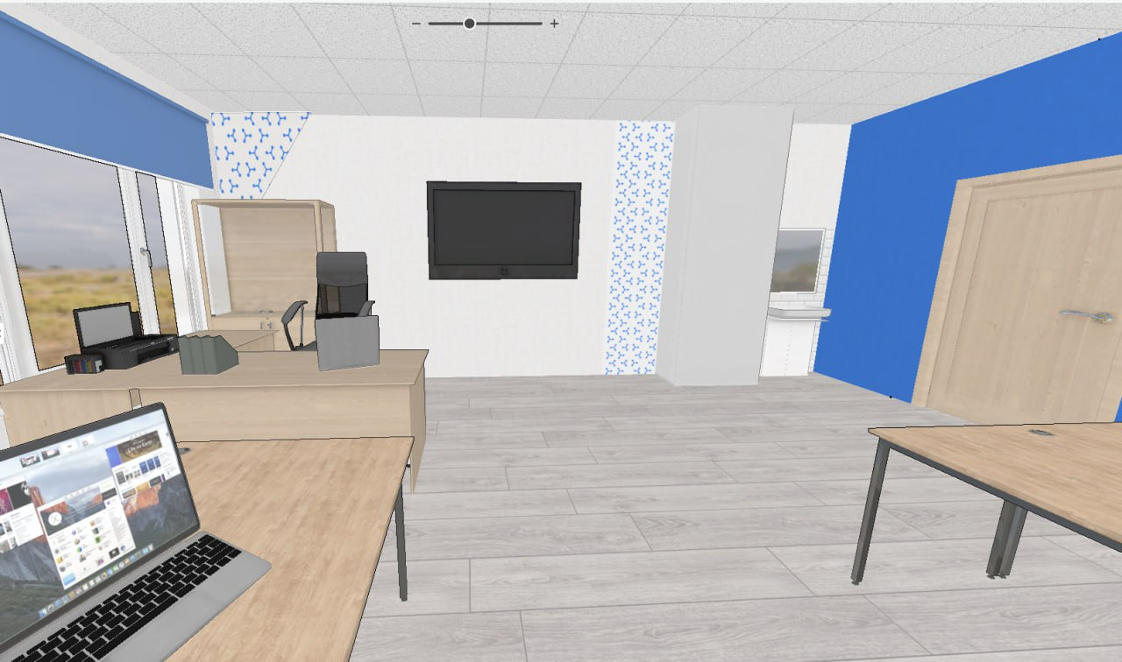
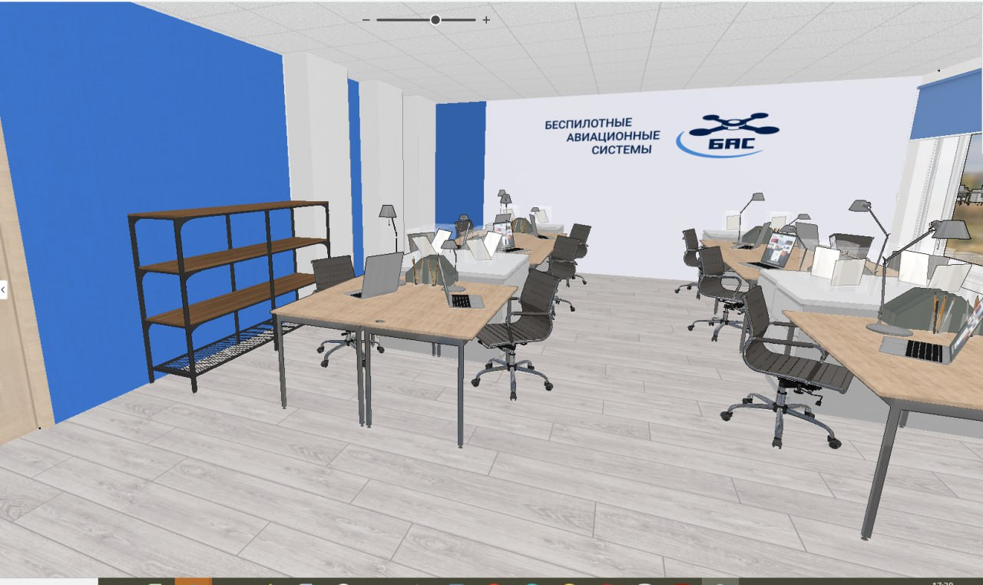
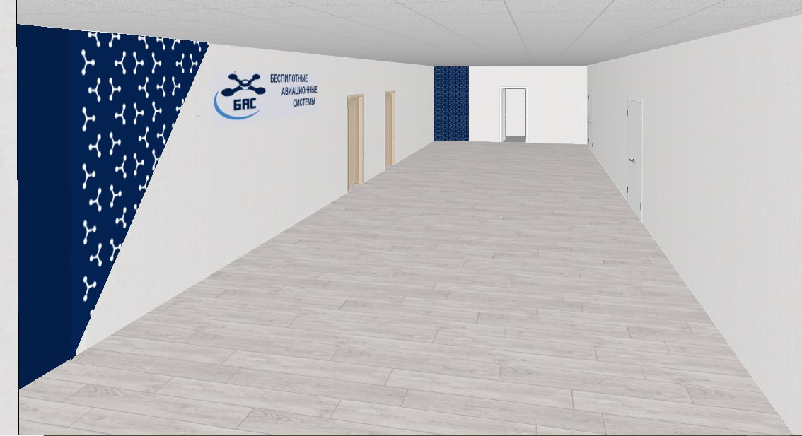
МУНИЦИПАЛЬНОЕ ОБЩЕОБРАЗОВАТЕЛЬНОЕ
УЧРЕЖДЕНИЕ «МЕЛЕХОВСКАЯ СРЕДНЯЯ ОБЩЕОБРАЗОВАТЕЛЬНАЯ ШКОЛА №1 ИМЕНИ И.П. МОНАХОВА» КОВРОВСКОГО РАЙОНА
ПОМЕЩЕНИЕ ДЛЯ АУДИТОРНЫХ ЗАНЯТИЙ, РЕМОНТНАЯ ЗОНА

Slide 3
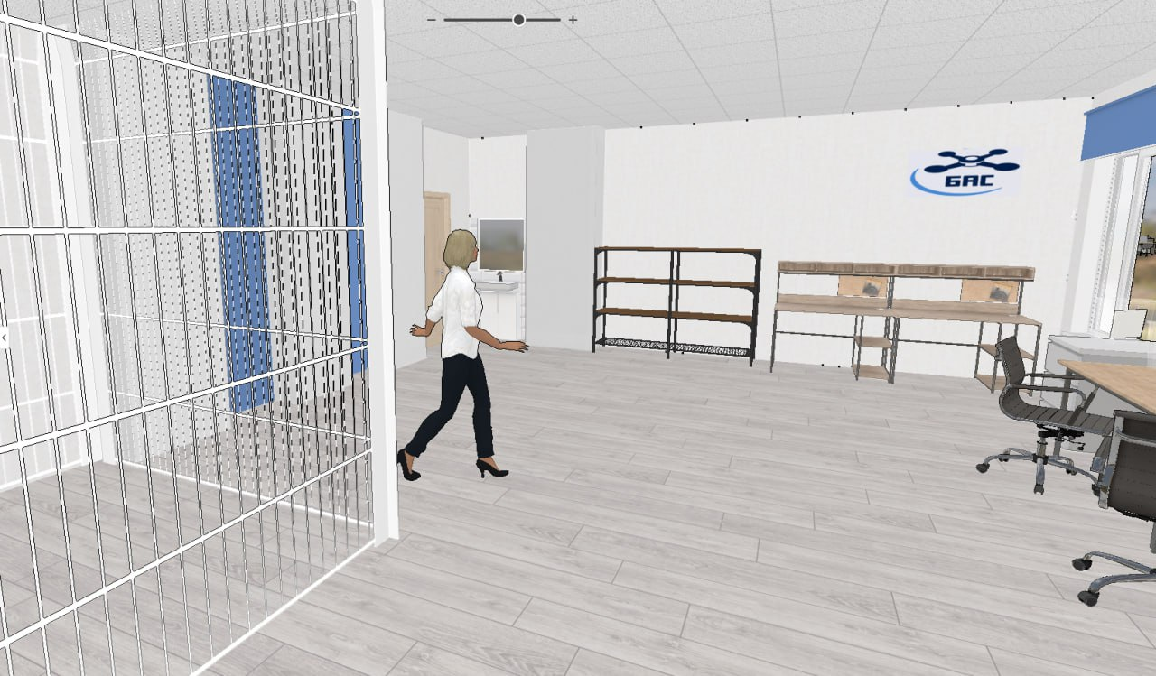
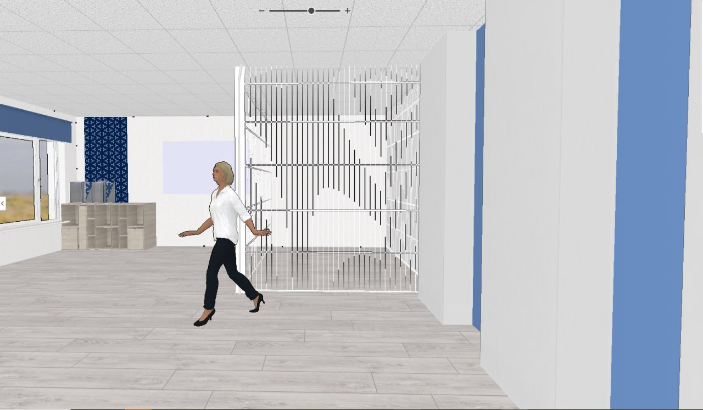
МУНИЦИПАЛЬНОЕ ОБЩЕОБРАЗОВАТЕЛЬНОЕ
УЧРЕЖДЕНИЕ «МЕЛЕХОВСКАЯ СРЕДНЯЯ ОБЩЕОБРАЗОВАТЕЛЬНАЯ ШКОЛА №1 ИМЕНИ И.П. МОНАХОВА» КОВРОВСКОГО РАЙОНА
ПОМЕЩЕНИЕ ДЛЯ ПРАКТИЧЕСКИХ ЗАНЯТИЙ С МАЛОЙ ПОЛЕТНОЙ ЗОНОЙ

